Slide 1

Итоги исполнения бюджета за 2021 год
Муниципальное образование «Пудомягское сельское поселение» Гатчинского муниципального района Ленинградской области

Slide 2
СОЦИАЛЬНО-ЭКОНОМИЧЕСКОЕ ПОЛОЖЕНИЕ МУНИЦИПАЛЬНОГО ОБРАЗОВАНИЯ
Пудомягское сельское поселение в соответствии с Областным законом№113-ОЗ от 16.12.2004 «Об установлении границ и наделении соответствующим статусом муниципального образования Гатчинский муниципальный район и муниципальных образований в его составе» с соответствующим картографическим описанием границ наделено статусом сельского поселения, входящим в состав Гатчинского муниципального района Ленинградской области.
Юридический адрес муниципального образования Пудомягского сельского поселения: дом 7, дер. Пудомяги, Гатчинский район Ленинградская область, индекс 188348.
Границы муниципального образования Пудомягского сельского поселения установлены Областным законом Ленинградской области от 15.06.2010 № 32-оз «Об административно-территориальном устройстве Ленинградской области и порядке его изменения» (далее – Областной закон № 32-оз).
В состав территории муниципального образования Пудомягского сельского поселения входят земли независимо от форм собственности и целевого назначения.
В состав территории муниципального образования Пудомягского сельского поселения на основании Областного закона № 32-оз входят следующие населенные пункты: д.Антелево, д.БольшоеСергелево, д.Бор, д.Веккелево, д.Вярлево, д.Вяхтелево, д.Кобралово, д.Корпикюля, д.Марьино, д.Монделево, д. Покровская, д.Порицы, д.Пудомяги, д.Репполово, д.Руссолово, д.Шаглино, пос.Лукаши.
Численность населения на 01.01.2022 года 6 068 человек.

Slide 3
Бюджет для граждан предназначен для раскрытия информации о бюджете в простой и доступной для граждан форме.
Слайды раскрывают основные аспекты бюджетного процесса в муниципальном образовании «Пудомягское сельское поселение»
Содержит сведения об основных параметрах бюджета, структуре доходов и расходов местного бюджета.

Slide 4
Основные понятия и термины
Бюджет - это форма образования и расходования денежных средств, предназначенных для финансового обеспечения задач и функций государства и местного самоуправления.
Доходы - денежные средства, поступающие в местный бюджет, за исключением средств, являющихся в соответствии с Бюджетным кодексом источниками финансирования дефицита бюджета.
Расходы – выплачиваемые из местного бюджета денежные средства, за исключением средств, являющихся в соответствии с Бюджетным кодексом источниками финансирования дефицита бюджета.
Дефицит - превышение расходов бюджета над его доходами.
Профицит – превышение доходов местного бюджета над его расходами.
Межбюджетные трансферты – средства, предоставляемые одним бюджетом бюджетной системы Российской Федерации другому бюджету Российской Федерации.
Дотации – межбюджетные трансферты, предоставляемые на безвозмездной и безвозвратной основе без установления направлений и (или) условий их использования.
Муниципальная программа – комплекс мероприятий, увязанных по ресурсам, срокам и исполнителям, направленных на достижение целей социально-экономического развития Пудомягского сельского поселения в определенной сфере.

Slide 5
Этапы бюджетного процесса
1 этап
Составление проекта бюджета
2 этап
Рассмотрение проекта бюджета
3 этап
Утверждение бюджета
4 этап
Исполнение бюджета
5 этап
Формирование отчета об исполнении бюджета
6 этап
Муниципальный финансовый контроль

Slide 6
Структура бюджетной системы Российской Федерации
I уровень
II уровень
III уровень
• Федеральный бюджет
• Бюджеты государственных внебюджетных фондов:
• Пенсионный фонд РФ;
• Фонд социального страхования РФ;
• Федеральный фонд обязательного медицинского страхования
• Бюджеты субъектов РФ
• Бюджеты государственных внебюджетных фондов
• Территориальные фонды обязательного медицинского страхования
• Местные бюджеты
• Бюджеты муниципальных районов;
• Бюджеты городских округов;
• Бюджеты по.селений

Slide 7
Безвозмездные поступления
Виды бюджетной финансовой помощи
Дотации
Субвенции
Субсидии
межбюджетные трансферты, предоставляемые на безвозмездной и безвозвратной основе.
•Предоставляются без установления направлений и условий их использования
•Бюджетные средства, предоставляемые бюджету другого уровня бюджетной системы РФ или юридическому лицу на безвозмездной и безвозвратной основах при осуществлении определенных целевых расходов •Предоставляются на финансирование «переданных» полномочий другим публично-правовым образованиям
•Бюджетные средства, предоставляемые бюджету другого уровня бюджетной системы РФ, физическому или юридическому лицу на условиях долевого финансирования целевых расходов
•Предоставляются для осуществления определенных расходов на основе софинансирования

Slide 8
Правовые основы формирования бюджета Пудомягского сельского поселения
Бюджетный кодекс РФ
ФЗ от 06.10.2003 № 131-ФЗ «Об общих принципах организации местного самоуправления в Российской Федерации»
Налоговый кодекс РФ
Положение о бюджетном процессе муниципального образования Кобринского сельского поселения Гатчинского муниципального района Ленинградской области
Прочие правовые акты: Прогноз социально-экономического развития Пудомягского СП; Основные направления бюджетной и налоговой политики Пудомягского СП. Муниципальные программы Пудомягского сельского поселения

Slide 9
Основные характеристики бюджета Пудомягского СП
БЮДЖЕТ
Сбалансированность бюджета (равенство доходов и расходов) – один из основополагающих принципов при составлении бюджета, когда это равенство нарушается, возникает дефицит, либо профицит бюджета
Доходы
расходы
Поступающие в бюджет денежные средства (налоги юридических и физических лиц, штрафы, административны е платежи, сборы и т.д.)
Выплачиваемые из бюджета денежные средства
Дефицит (расходы больше доходов) Профицит (доходы больше расходов)

Slide 10


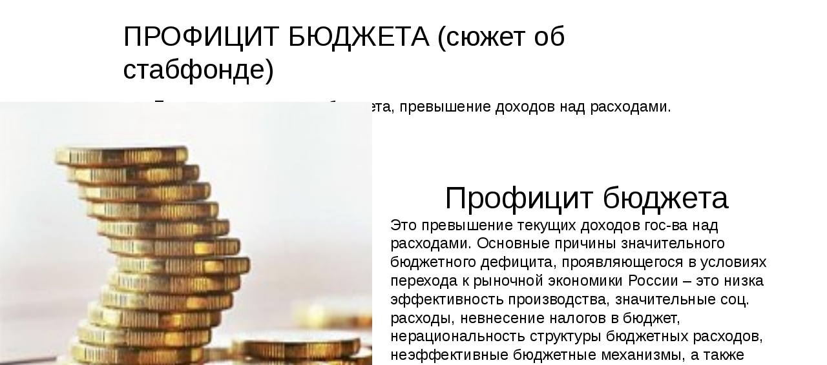
Бюджет Пудомягского сельского поселения 2021 год
Бюджетные назначения по доходам бюджета МО на 2021 год составляют – 29 469,46 тыс. руб., в том числе: по налоговым доходам – 28 439,41 тыс. руб. (96,50 % от общей суммы),; по неналоговым доходам – 1 030,04 тыс. руб. (3,50 % от общей суммы).
За отчетный период в бюджет МО поступило – 17 701,45 тыс. руб. (63,43 % от бюджетных назначений на 2021 год), в том числе: по налоговым доходам – 33 607,56 тыс. руб. (118,17 % от бюджетных назначений на 2021 год); по неналоговым доходам – 1 419,83 тыс. руб. (137,84 % от бюджетных назначений на 2021 год).
Расходная часть бюджета за 2021 год исполнена в сумме 91 682,73 тысяч рублей, или 96,17% к уточненному годовому плану 95 337,45 тысяч рублей
Профицит бюджета составляет 1 228,95

Slide 11
СТРУКТУРА ДОХОДОВ БЮДЖЕТА ЗА 2021 ГОД (ТЫС. РУБ.)

Slide 12
Структура налоговых доходов бюджета за 2021 год

Slide 13
СТРУКТУРА НЕНАЛОГОВЫХ ДОХОДОВ БЮДЖЕТА
ЗА 2021 ГОД (ТЫС. РУБ.)

Slide 14
СТРУКТУРА БЕЗВОЗМЕЗДНЫХ ПОСТУПЛЕНИЙ (ТЫС. РУБ.)

Slide 15
Расходы бюджета
Расходы бюджета – это денежные средства, направленные на финансовое обеспечение задач и функций государственного и местного самоуправления
Классификация расходов бюджета:
Код раздела 0100 – Общегосударственные вопросы
Код раздела 0200 – Национальная оборона
Код раздела 0300 – Национальная безопасность и правоохранительная деятельность
Код раздела 0400 - Национальная экономика
Код раздела 0500 – ЖКХ
Код раздела 0700 – Образование
Код раздела 0800 – Культура, кинематография
Код раздела 1000 – Социальная политика
Код раздела 1100 - Спорт

Slide 16
Наименование показателя | Код раздела | Код раздела | План 2021 г (тыс.руб.) | Факт 2021 г (тыс.руб.) | %% исполнения
Общегосударственные вопросы | 0100 |  | 24 061,77 | 23 746,08 | 98,69
Функционирование закон-х представительных органов МО |  | 0103 | 0,00 | 0,00 | 0,00
Функционирование местных администраций |  | 0104 | 15 514,14 | 15 270,24 | 98,43
Иные межбюджетные трансферты |  | 0106 | 222,63 | 222,63 | 100,00
Резервные фонды |  | 0111 | 0,00 | 0,00 | 0,00
Другие общегосударственные вопросы |  | 0113 | 8 325,00 | 8 253,21 | 99,14
Национальная оборона | 0200 |  | 297,40 | 297,40 | 100,00
Осуществление первичного воинского учета на территориях, где отсутствуютвоенные комиссариаты |  | 0203 | 297,40 | 297,40 | 100,00
Национальная безопасность и правоохранительная деятельность | 0300 |  | 8,60 | 7,44 | 86,51
Защита населения и территории от последствий чрезвычайных ситуаций, гражданская оборона |  | 0310 | 0,00 | 0,00 | 0,00
Обеспечение пожарной безопасности |  | 0314 | 8,60 | 7,44 | 86,51
Национальная экономика | 0400 |  | 22 394,85 | 20 486,09 | 91,48
Дорожное хозяйство |  | 0409 | 21 282,94 | 19 374,35 | 91,03
Другие вопросы в области национальной экономики |  | 0412 | 1 111,91 | 1 111,74 | 99,98
Жилищно-коммунальное хозяйство | 0500 |  | 35 428,64 | 34 516,43 | 97,43
Жилищное хозяйство |  | 0501 | 10 021,40 | 9 961,08 | 99,40
Коммунальное хозяйство |  | 0502 | 148,91 | 145,98 | 98,03
Благоустройство |  | 0503 | 25 258,33 | 24 409,37 | 96,64
Образование | 0700 |  | 441,36 | 426,12 | 96,55
Молодежная политика и оздоровление детей |  | 0707 | 441,36 | 426,12 | 96,55
Культура, кинематография, средства массовой информации | 0800 |  | 10 797,54 | 10 468,93 | 96,96
Культура |  | 0801 | 10 797,54 | 10 468,93 | 96,96
Социальная политика | 1000 |  | 587,89 | 587,87 | 100,00
Социальная поддержка отдельных категорий граждан |  | 1001 | 587,84 | 587,82 | 100,00
 |  | 1004 | 0,05 | 0,05 | 100,00
Здравоохранение, физическая культура и спорт | 1100 |  | 1 319,40 | 1 146,37 | 86,89
Физическая культура и спорт |  | 1102 | 1 319,40 | 1 146,37 | 86,89
ВСЕГО РАСХОДОВ |  |  | 95 337,45 | 91 682,73 | 96,17

Slide 17
Структура расходов тыс.руб

Slide 18
Программные расходы за 2021 год
Подпрограмма | план | факт | %
1. Создание условий для экономического развития Пудомягского СП | 1 111,91 | 1 111,74 | 99,98
2. Обеспечение безопасности на территории Пудомягского СП | 8,60 | 7,44 | 86,51
3. Жилищно-коммунальное хозяйство, содержание автомобильных дорог и благоустройство территории Пудомягского СП | 56 178,98 | 53 416,83 | 95,08
4. Развитие культуры и спорта, организация праздничных мероприятий на территории Пудомягского СП | 12 116,99 | 11 615,36 | 95,86
5. Развитие молодежной политики на территории Пудомягского СП | 441,36 | 426,12 | 96,55
7. Формирование законопослушного поведения участников дорожного движения в МО «Пудомягского сельского поселения» | 10,00 | 0,00 | 0,00
Социально-экономическое развитие муниципального образования «Пудомягское сельское поселение» Гатчинского муниципального района Ленинградской области

